Slide 1
用rust语言实现sel4 ——毕业设计中期报告
清华大学计算机系 李龙昊
2023年04月13日
指导教师：王生原、张福新

Slide 2
课题内容

Slide 3
课题内容
用rust语言重新实现sel4的最主要功能
capability space
进程间通信
虚拟地址空间
中断异常
调度
让实现的内核通过尽可能多的sel4test测例

Slide 4
目前进展

Slide 5
目前进展
完成了一个可以运行应用程序的内核
实现了Capability Space全部功能
实现了虚拟地址空间
实现了用于进程间通信的endpoint和notification

Slide 6
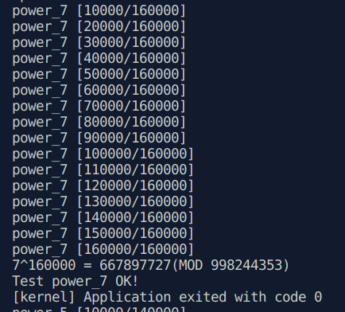
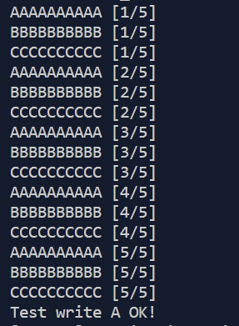
一个可以运行的内核
调度
主要采用时间片轮转算法，当前域的线程时间片用尽后会调到下一个域选择优先级最高的线程继续执行。
会受到进程间通信的影响，当因进程间通信而阻塞的线程非阻塞时，有可能抢占当前线程继续执行。
中断异常
trap上下文保存32个通用寄存器 sstatus sepc scause的值。trap上下文指针保存在sscratch寄存器中，方便特权级切换时保存线程运行现场
支持最简单的exit write yield等系统调用，同时新增sel4特有的invocation，如send recv NbSend等，用于进程间通信。

Slide 7
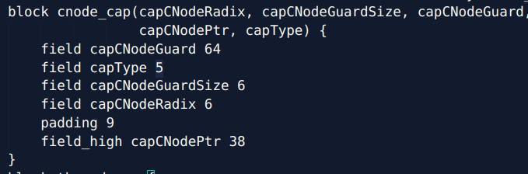
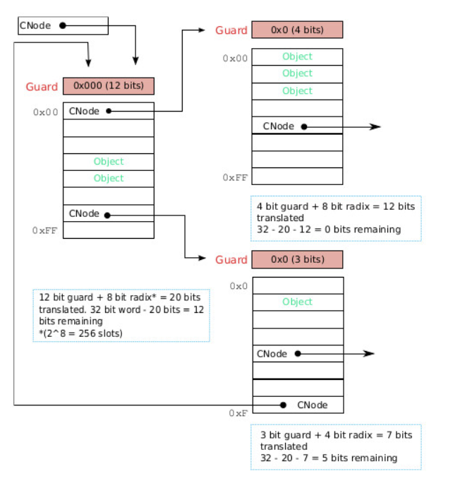
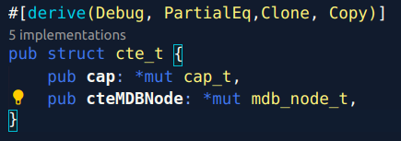
CAPABILITY SPACE
capability space(CSpace) 主要由三类函数组成：
读取、修改capability特定属性的接口
管理派生关系，维护双向链表的函数
根据索引在CSpace中查找对应的capability的函数
第一类与第三类函数常与其他模块交互，在其他模块的测试中并没有发现异常，第二类函数已通过自己编写的测例的测试。

Slide 8
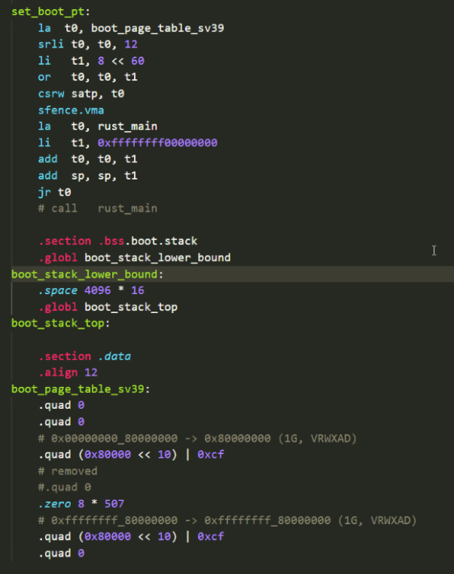
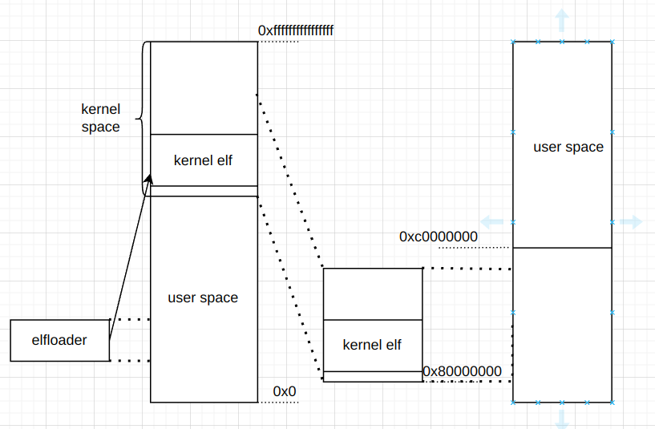
虚拟地址空间
map一个虚拟地址的同时会向用户程序CSpace中插入对应的frame cap。
物理地址与虚拟地址切换问题，地址空间设计与sel4不同。

Slide 9
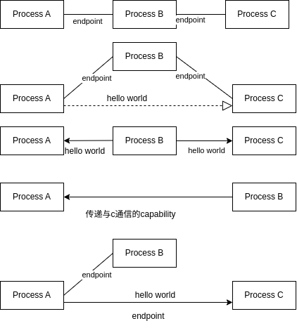
进程间通信
endpoint
实现了阻塞发送、非阻塞发送两种通信方式，可以通过预留的消息寄存器高效的进行进程间通信，两种通信方式经测试均能正确运行。
支持线程间capability的传递。
demo演示
notification
支持异步的信号传递功能（该部分代码已完成，尚未进行测试）

Slide 10
后续规划

Slide 11
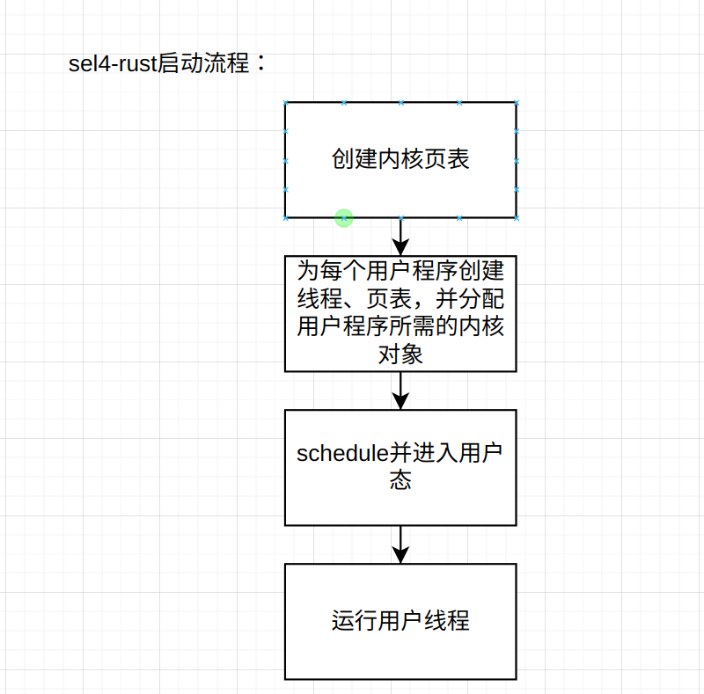
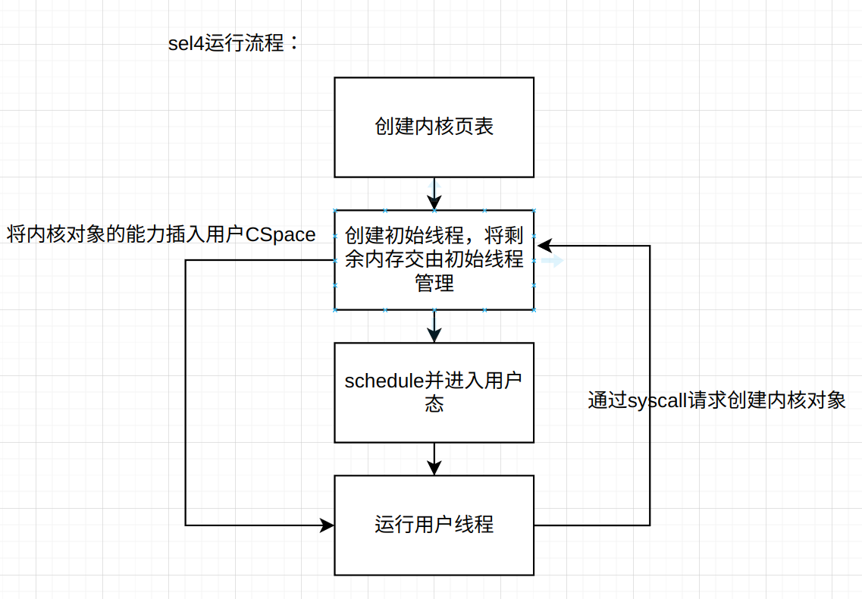
后续工作
更改启动流程，支持更多的syscall。

Slide 12
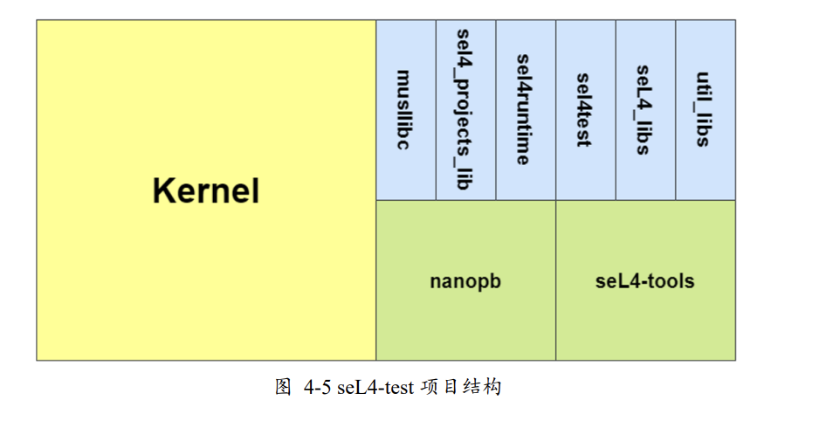
后续工作
支持尽可能多的sel4test测例
用rust在自己搭建的用户环境中复现sel4test测例。
sel4内核中对系统调用做了一层封装，sel4test的依赖库中会使用这层封装，将封装分离后单独编译sel4test，加载进入内核执行。

Slide 13
后续规划
中期——9周
修改地址空间;测试notification;更改启动方式，添加系统调用
10周——15周
使内核支持尽可能多的sel4test测例
撰写论文

Slide 14
谢谢！

